Slide 1
Использование блоков Дьенеша и палочек Кюизенера для развития элементарных математических представлений у детей дошкольного возраста
МБДОУ «Детский сад №12 компенсирующего вида»
учитель-дефектолог
Кустова Наталья Валерьевна

Slide 2
Принципы
Наглядности
Поэтапности и последовательности
Принцип индивидуально-личностной ориентации
Учета возрастных,
психологических и индивидуальных особенностей ребенка
Единства диагностики, коррекции и профилактики

Slide 3
«Цветные числа» и блоки Дьенеша
позволяют решать следующие задачи:
Воспитывать самостоятельность, инициативность,
настойчивость в достижении цели
Способствовать развитию зрительного и слухового восприятия, пространственных представлений, памяти, внимания, речи
Совершенствовать мыслительные операции: анализ и синтез, сравнение, обобщение, классификация
Развивать предметно-действенное, наглядно-образное,
словесно-логическое мышление

Slide 4
Этапы работы:
1. Знакомство с палочками и блоками.
2. Знакомство с цветом, формой, размером блоков.
3. Ввод понятия числа, соотнесение его с цветом.
5. Знакомство с составом числа.
4. Классификация блоков по признакам.
6. Кодирование и декодирование информации.
7. Конструирование и моделирование по схеме.
8. Решение логических задач.

Slide 5
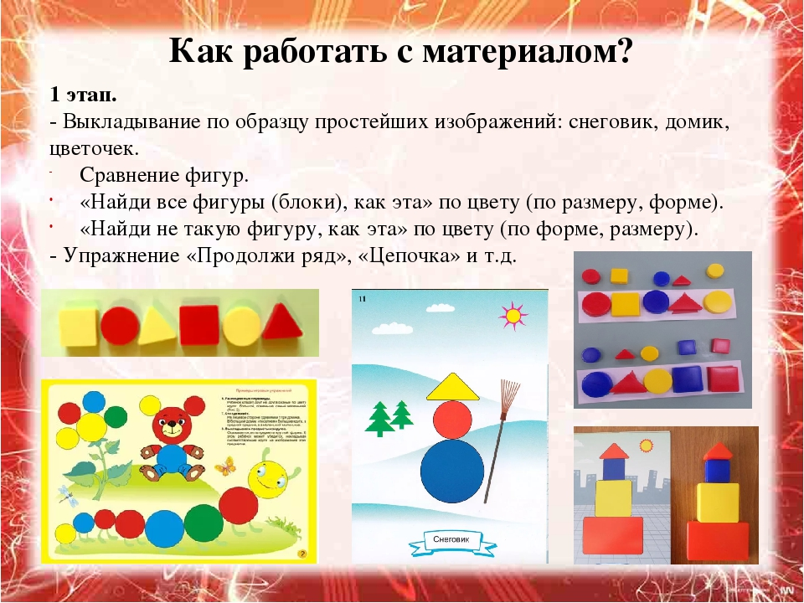
\
Игры и упражнения с блоками
Все игры и игровые упражнения можно разделить на 4 группы с постепенным усложнением:
– для развития умений выявлять и абстрагировать свойства;
– для развития умений сравнивать предметы по их свойствам;
– для развития действий классификации и обобщения;
– для развития способности к логическим действиям и операциям.

Slide 6
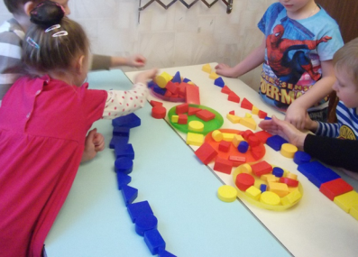
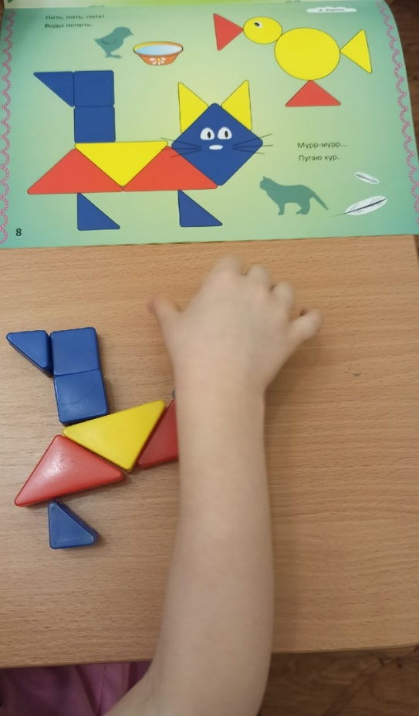
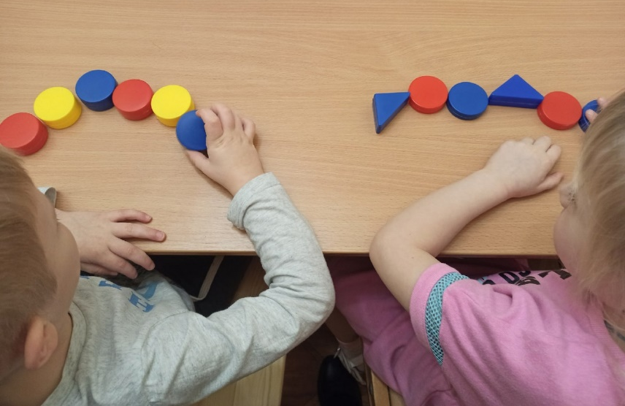
Как работать с материалом?
Работу по формированию познавательных способностей целесообразно начинать со знакомства с формой, затем цветом.
«Найди все фигуры (блоки), как эта» по цвету (по размеру, форме).
«Найди не такую фигуру, как эта» » по цвету (по размеру, форме).
-Упражнения: «Продолжи ряд», «Цепочка» и т.д.

Slide 7
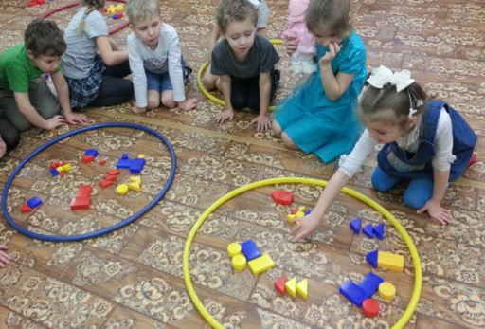
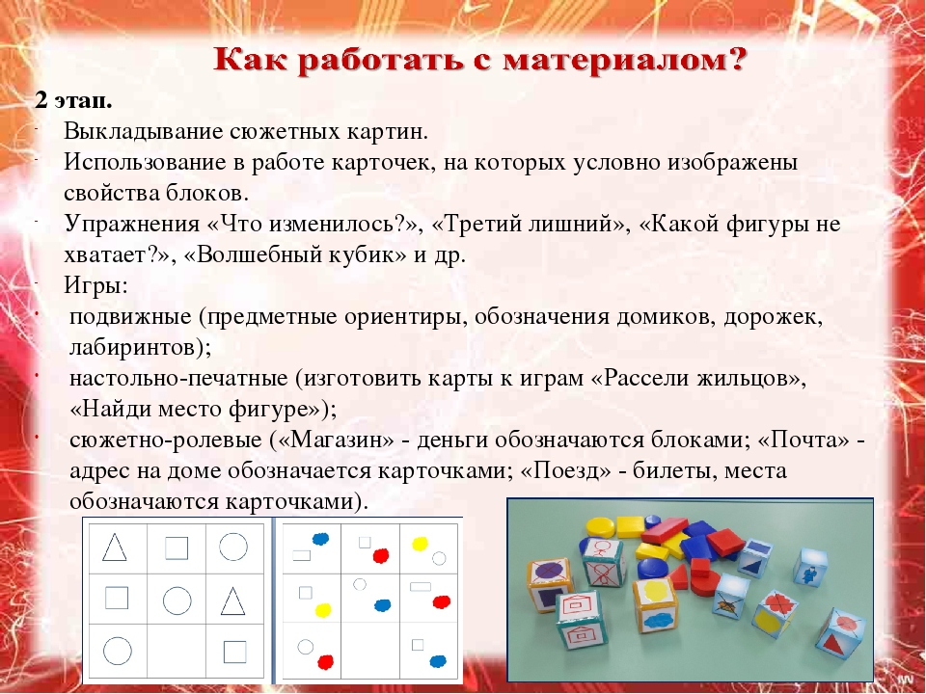
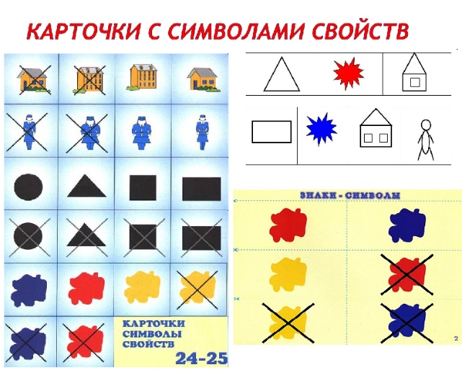
Как работать с материалом?
Использование карточек, на которых условно изображены свойства блоков.
Упражнения: «Какой фигуры не хватает?», «Что изменилось?», «Третий лишний» и др.
Игры:
-подвижные (предметные ориентиры, обозначения домиков, дорожек, лабиринтов);
-настольно-печатные («Рассели жильцов», «Улитка», «Найди место фигуре»);
-сюжетно-ролевые («Магазин»-деньги обозначаются блоками, «Почта»- адрес на доме обозначается карточками, «Поезд»-билеты, места обозначаются карточками.

Slide 8
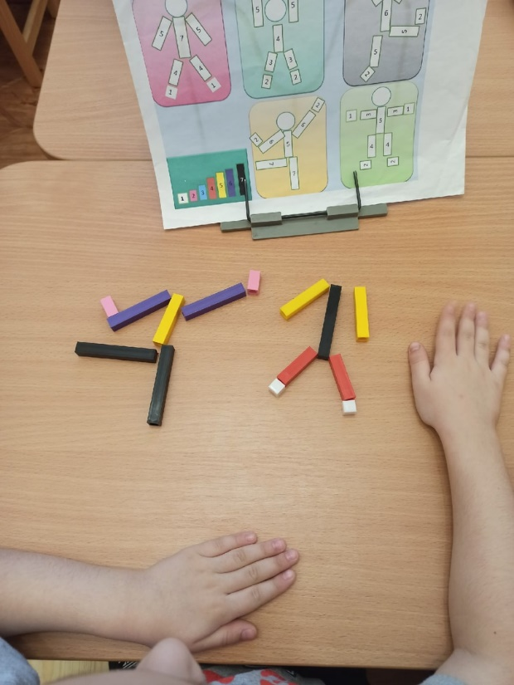
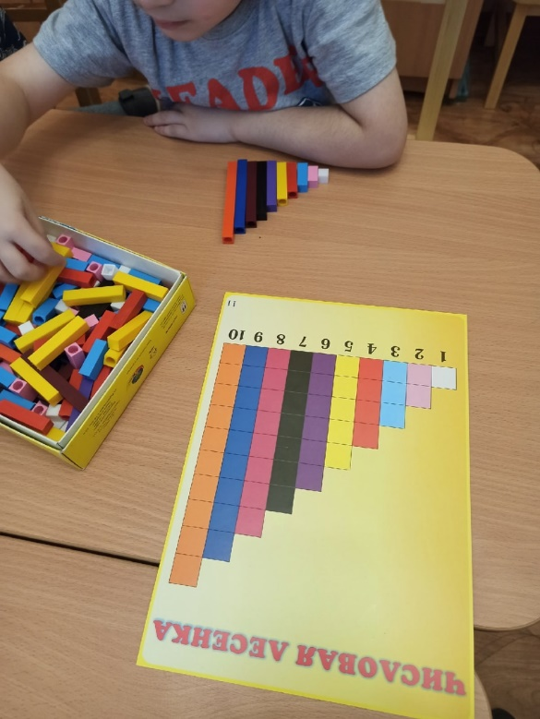
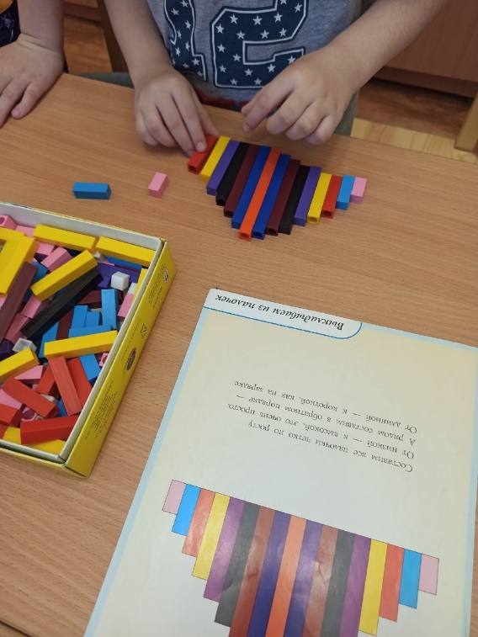
Игры с палочками Кюизенера
Чему можно научить ребенка?
- Составлять цветные цифры и буквы, при этом сопоставляя символы с понятиями;
- различать, как расположены предметы в пространстве (впереди и сзади, справа и слева, между, средний, снизу и сверху);
-математическим понятиям (число, цифра, фигура, больше и меньше, поровну и т.п.); базовым математическим навыкам: сложению и вычитанию;
- разбирать числа на составляющие; понимать, что такое количество, как соотносятся числа и цифры;
-определять предыдущее и следующее числа для текущего в пределах первого десятка.

Slide 9
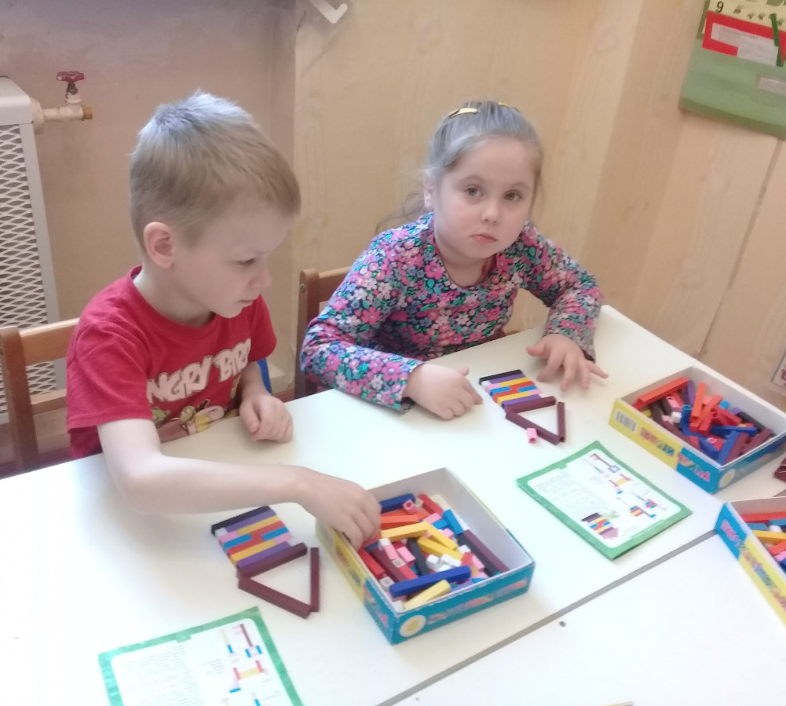
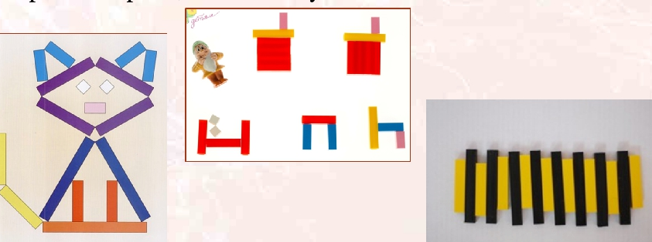
Как работать с материалом?
-Выкладывание по образцу простейших изображений: домик, цветочек и др.
- Сравнение палочек по длине, высоте, количеству.
- Выкладывание квадратов, прямоугольников
-Упражнения: «Продолжи ряд», «Найди такую же» и т.д.

Slide 10
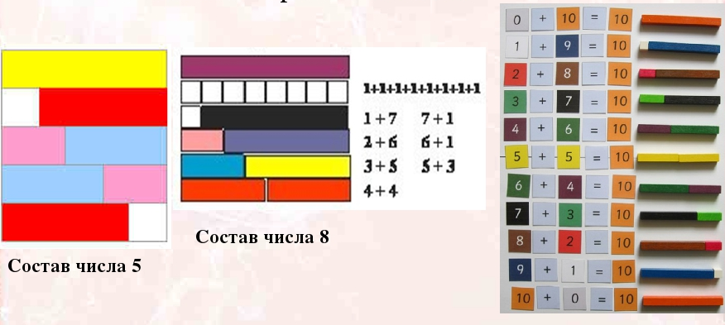
Как работать с материалом?
- Выкладывание сюжетных картин.
- Освоение количественного и порядкового счёта.
- Решение числовых выражений и задач.

Slide 11
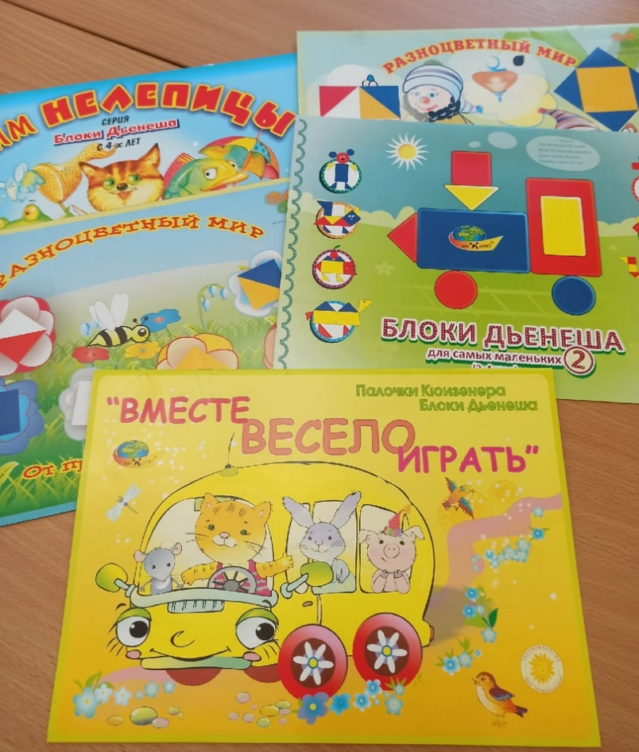
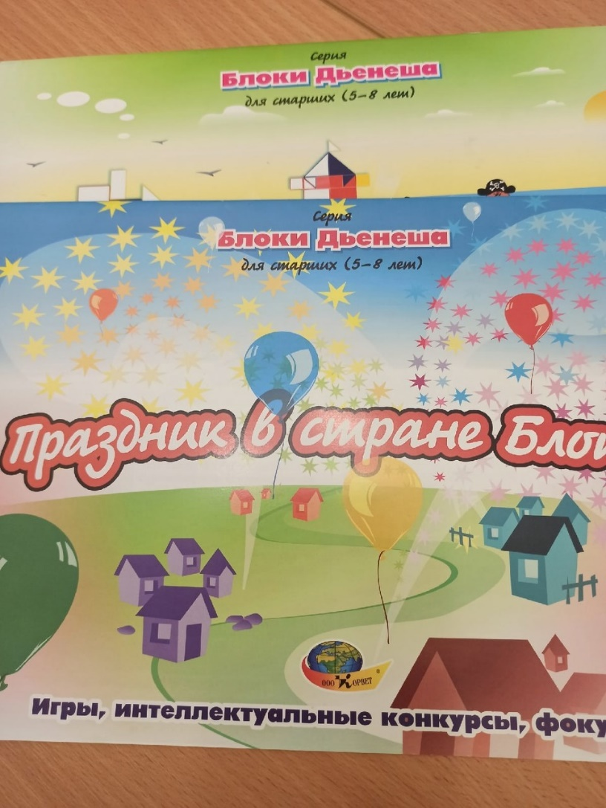
Методическое обеспечение от 1,5 до 7 лет

Slide 12
